Slide 1
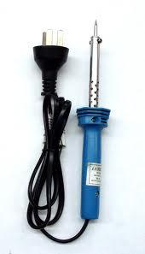
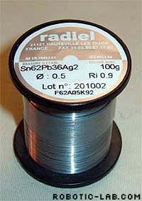
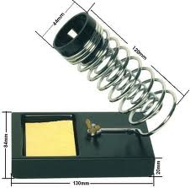
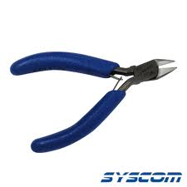
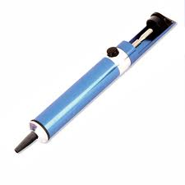
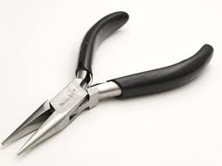
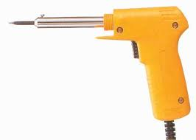
Herramientas

Slide 2
Consejos antes de Soldar
Trabajar en un lugar limpio y despejado ( nada de cables,plásticos, madera etc.).
Tener la herramientas a mano.
No golpear la punta del soldador.
Mantener la punta limpia mientras de trabajar.

Slide 3
¿Como limpiar la punta?
Para limpiar la punta no usar abrasivos, ni lijas, ni raspar con las tijeras o cuchillo, ni similares, esto destruye el baño de cromo de la punta y empezaría a soldar mal.
La punta se limpia con una esponja o trapo ligeramente humedecida en agua y con la herramienta caliente.

Slide 4
Cuidado del Soldador
Un cuidado importante es dejar siempre la punta estañada cuando apaguemos la herramienta. Antes de desenchufar fundir bastante estaño (nuevo no el recalentado).
Por supuesto nos olvidamos de usar esa punta para pirograbados en madera o similares, derretir plásticos y similares, para eso las puntas viejas o el soldador malo

Slide 5
El estaño…lo barato sale caro
Conviene comprar un rollo para evitar idas y vueltas.
Preferentemente de 100gr x 1mm.
El estaño tiene que brillar , sino es de baja calidad

Slide 6
Ya tengo el soldador .A soldar!!!. ¿Cómo?.
Arrimamos la punta del soldador a las 2 piezas a unir.
Debemos de calentar ambas por igual sino el estaño pegará en una y en otra no.
NO EXCEDER de 4 o 5 seg.
El estaño debería fundir sin tocar la punta del soldador por contacto con las piezas ya calientes. ------> Esto es lo “Ideal”

Slide 7
Cuando vemos que la unión es suficiente retiramos el estaño. No abusar de estaño, ¡más estaño no significa mejor soldado.!
Dejar enfriar la soldadura por si sola, NO SOPLAR.

Slide 8
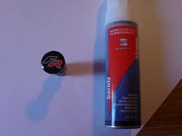
¿Cómo se si soldé bien?
Debe tener apariencia brillante y limpia.
Con el tiempo se volverá mate por oxidación pero recién hecha debería brillar .
Para evitar la oxidación existe un Barniz protector

Slide 9
Errores típicos
Si está color mate se le llama soldadura fría y tarde o temprano se romperá.
Causas de soldadura fría: 1)los materiales no tenían la T° adecuada. 2)se movieron durante el fraguado. 3) se enfriaron muy rápido (te dije que no soplaras!)
el estaño es viejo ya se ha fundido y enfriado varias veces o es de mala calidad;

Slide 10
Soldadura con forma de bola: te pasaste con el estaño.
¿porque? : 1). T° insuficiente.
2).Un material esta caliente y otro frío el estaño hace bola en el material caliente y no pega en el que aun no tiene temperatura

Slide 11
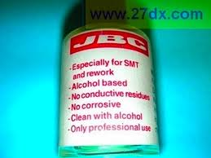
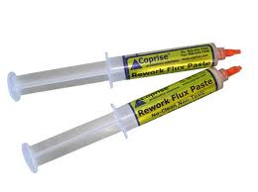
Una ayuda a estos problemas
Flux.
¿Que es el Flux?:
Líquido, gel o aerosol cuyo efecto es limpiar las superficies de óxidos e impurezas y prepararlas para que el estaño fundido adhiera fácilmente.

Slide 12
Pasos para soldar componentes en una placa.
1 - Introducir la pata del componente por el orificio de la placa y sujetar el componente en su lugar evitando que pueda moverse en el proceso de soldadura.
2 - Con la punta del soldador calentado previamente, tocar justo en el lugar donde se desea hacer la soldadura, en este caso , la punta del soldador debe hacer contacto con la patilla del componente y con la pista de cobre de la placa.

Slide 13
Pasos para soldar componentes en una placa.
3 - Una vez estén suficientemente calientes la pata del componente y la superficie de cobre de la placa, se le aplica el estaño justo para que se forme una especie de cono de estaño en la zona de soldadura sin separar la punta del soldador.
4- Se mantiene unos instantes la punta del soldador para que el estaño con el fin de que se distribuya uniformemente por la zona de soldadura y después retirar la punta del soldador.

Slide 14
Pasos para soldar componentes en una placa.
5 - Mantener el componente inmóvil unos segundos hasta que se enfríe y solidifique el estaño. No se debe forzar el enfriamiento del estaño soplando porque se reduce la resistencia mecánica de la soldadura.
6 - Con la herramienta adecuada se corta el trozo de pata que sobresale de la soldadura, procurando que el corte sea lo mas estético posible.

Slide 15
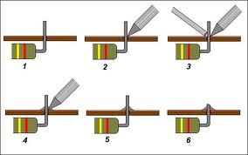
Resumen

Slide 16
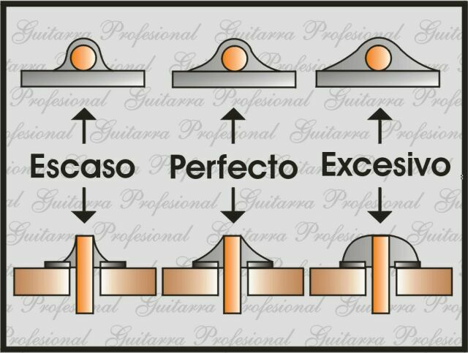
Soldadura Correcta

Slide 17
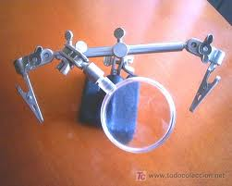
Algo Útil

Slide 18
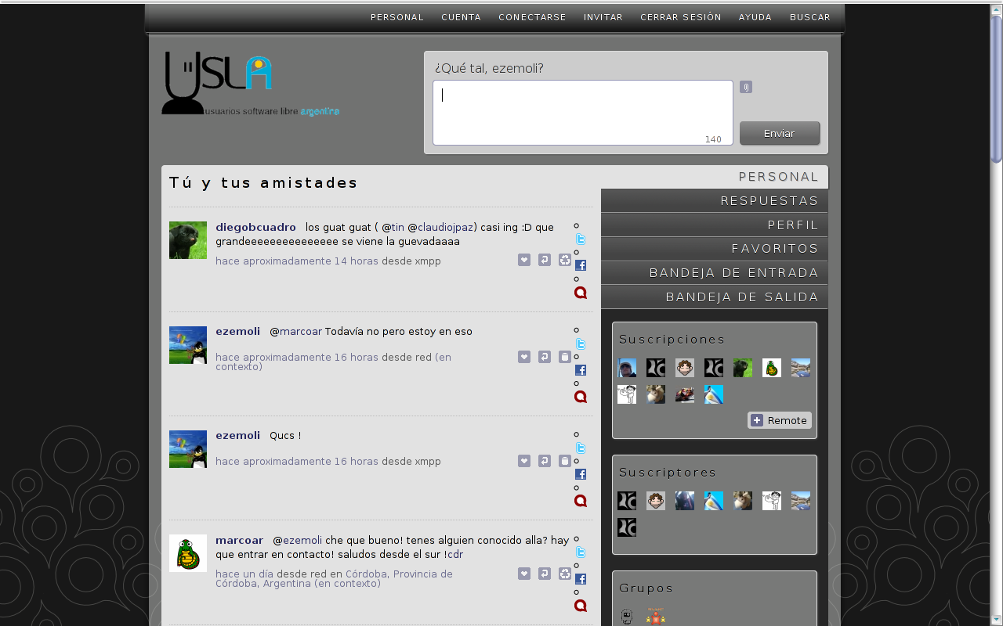
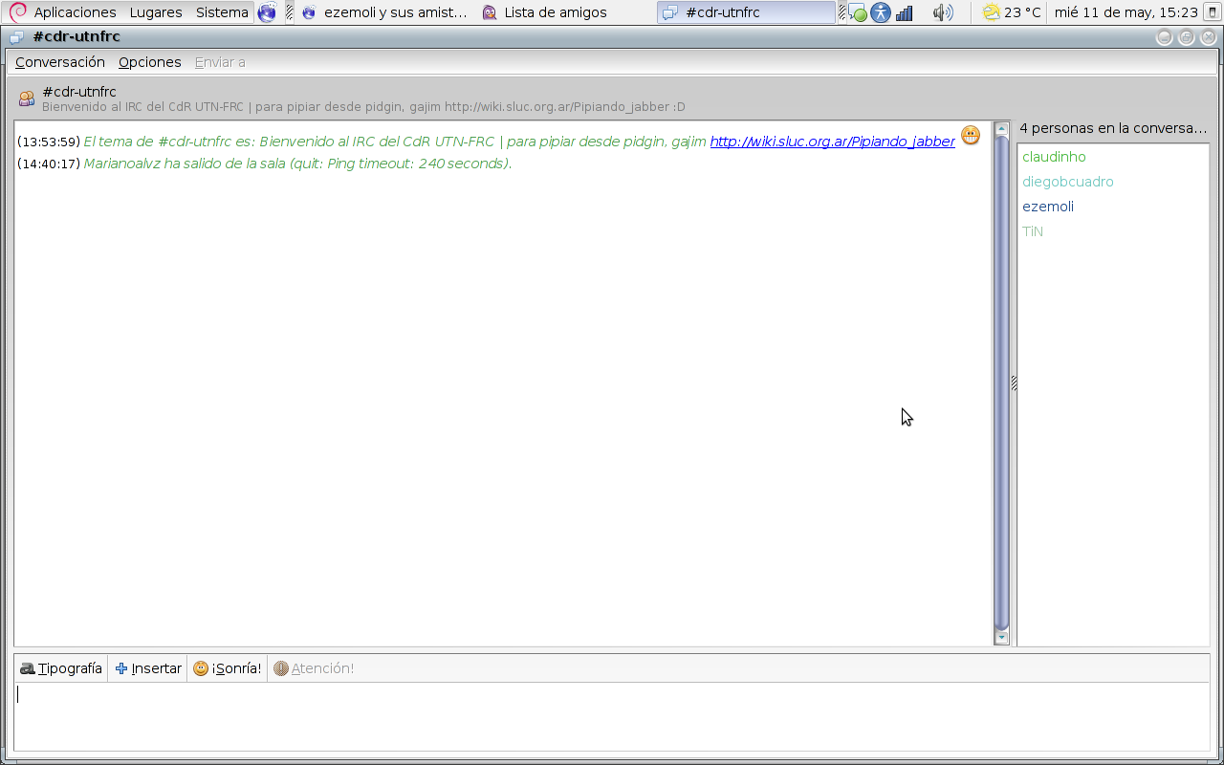
Contacto con el CdR

